Slide 1
第四节 无穷小与无穷大
一、无穷小
二、无穷大
三、无穷小的比较

Slide 2
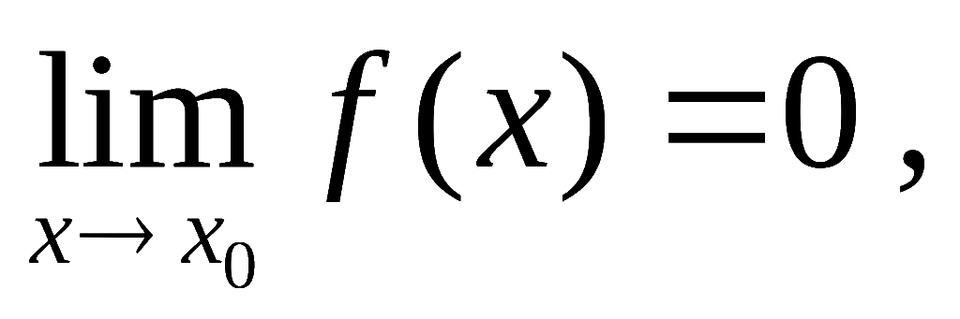

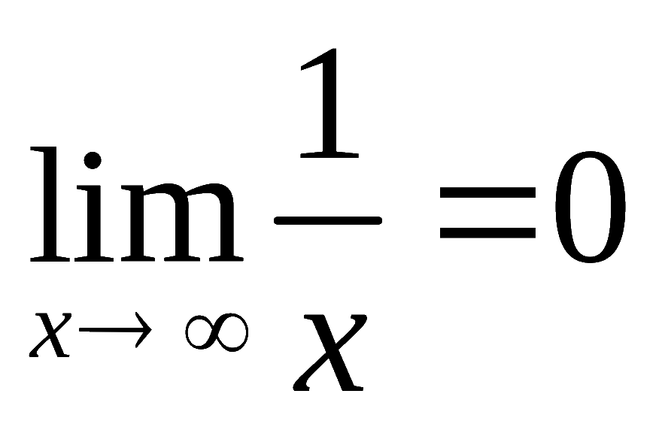
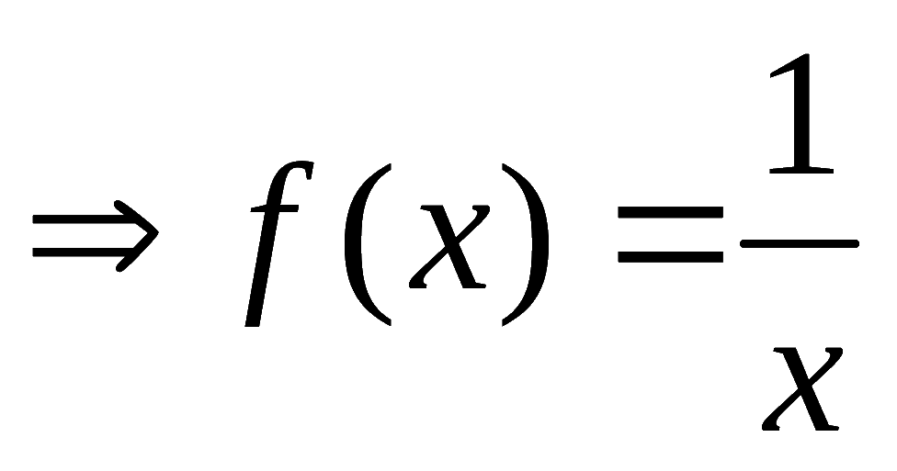
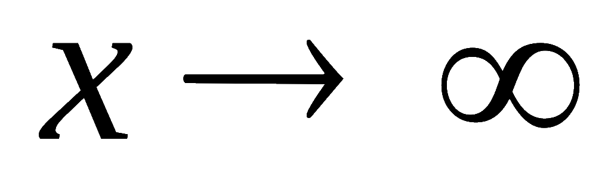
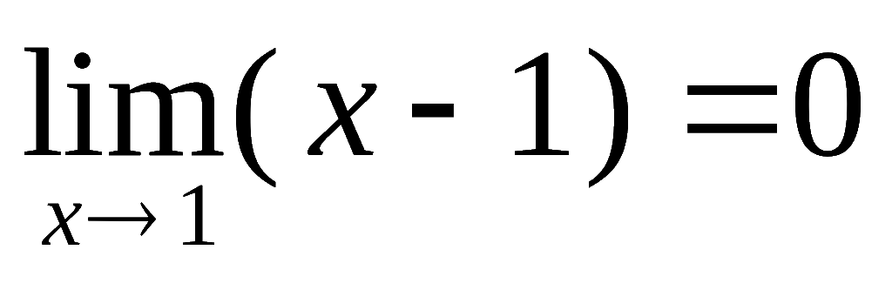

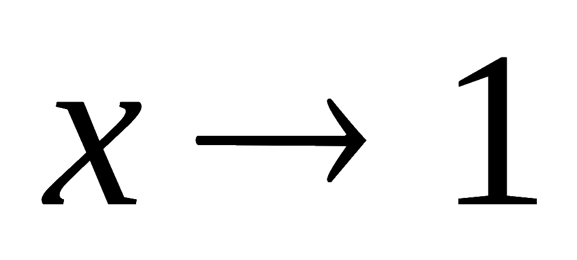
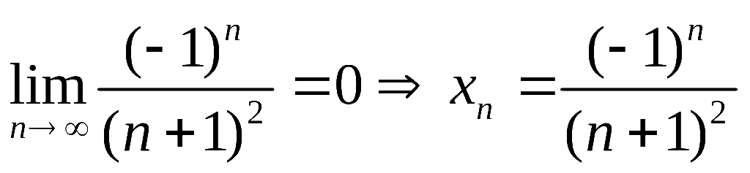
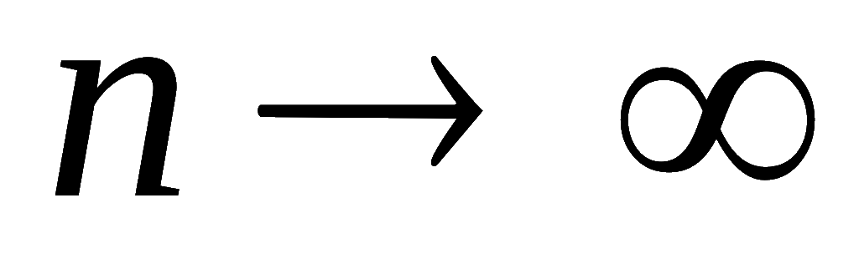
一、无穷小
定义1 .
若
则称函数 f (x) 为
时的无穷小.
注:
可类似定义其它 6 种极限过程的无穷小！
如:
为
时的无穷小;
为
时的无穷小;
为
时的无穷小.

Slide 3




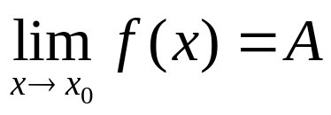


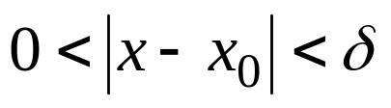
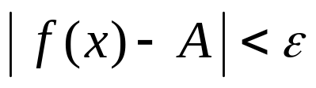

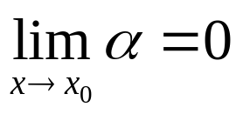
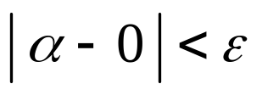
定理1. （无穷小与函数极限的关系）
其中
证:
（仅证一种极限过程，其它类似易证！）
当
时，

Slide 4
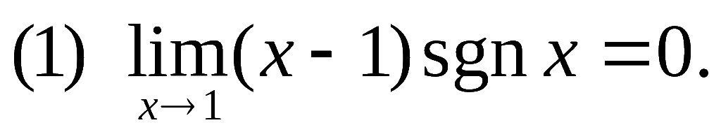

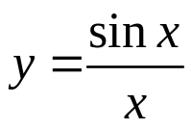
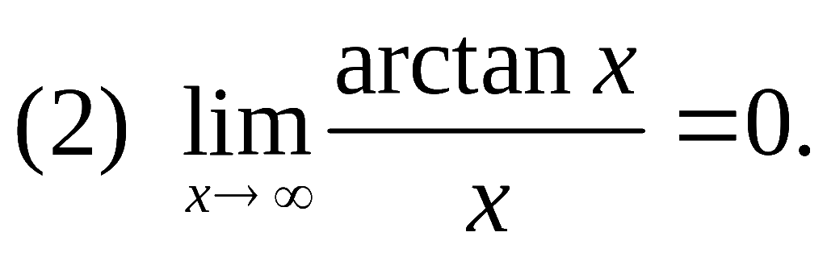
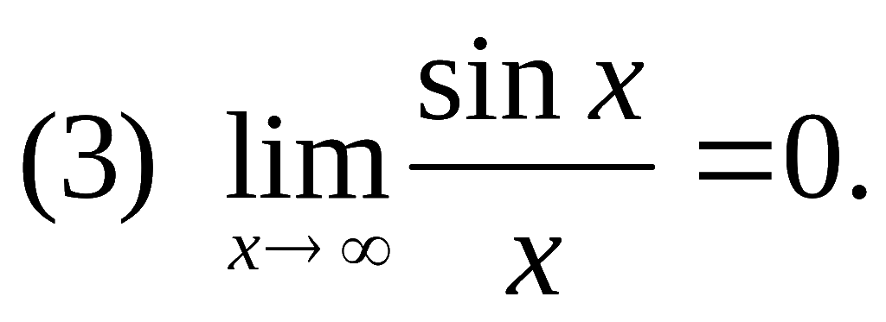


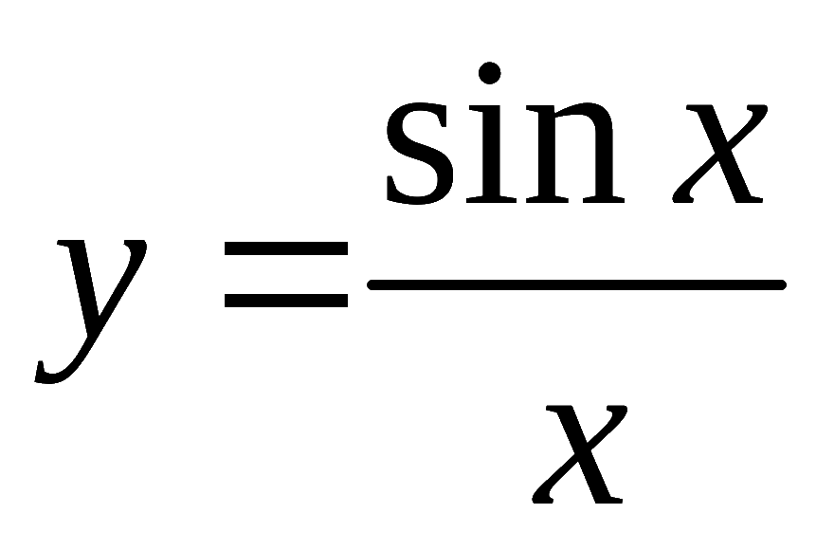
如：
定理2. （无穷小运算法则）
有限个无穷小的和、差、积仍是无穷小.
（特别的，有界函数与无穷小的积仍是无穷小）
注：
y = 0 是
的渐近线 .

Slide 5


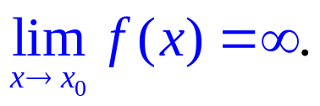

二、无穷大
若
定义2.
则称
为
时的无穷大，
记作：
(1)
注：
(2)
其它6种极限过程！
(3)
无穷大不是很大的数，是
无限增大的趋势！
无穷小不是很小的数，是
无限减小的趋势！

Slide 6
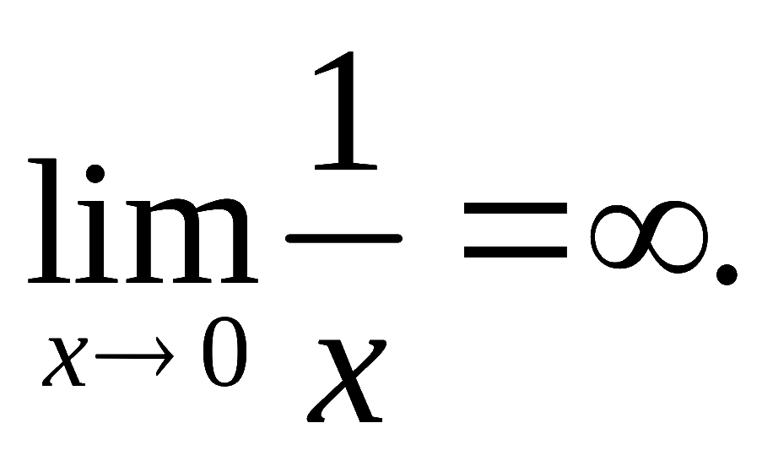
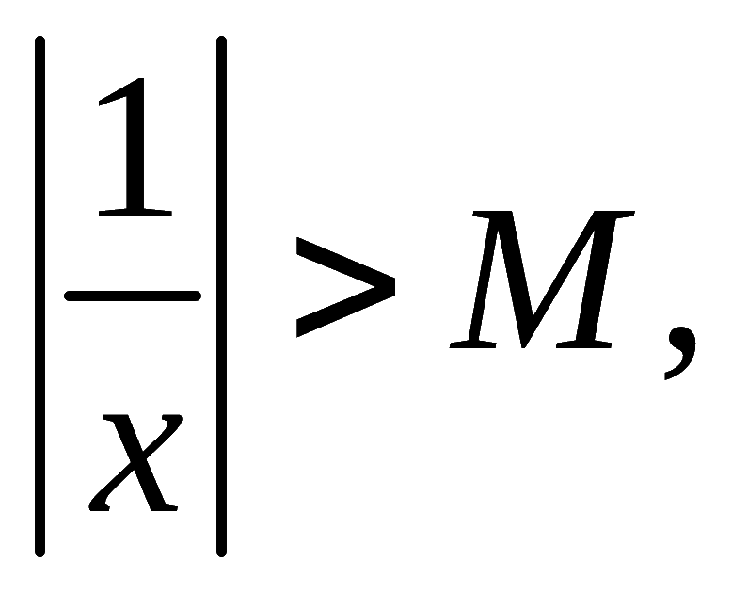
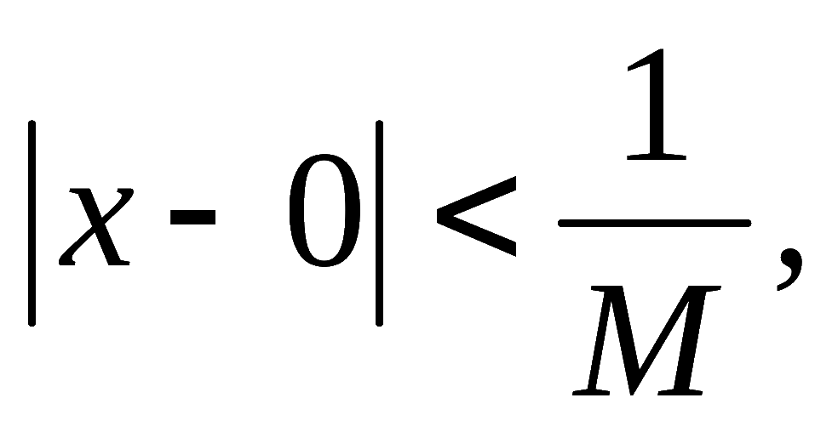
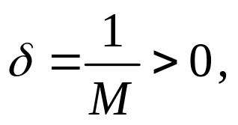
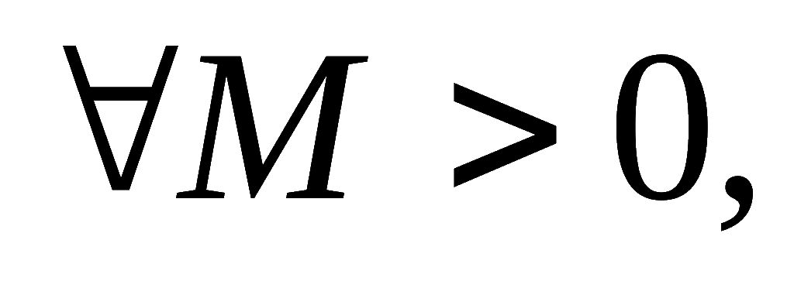
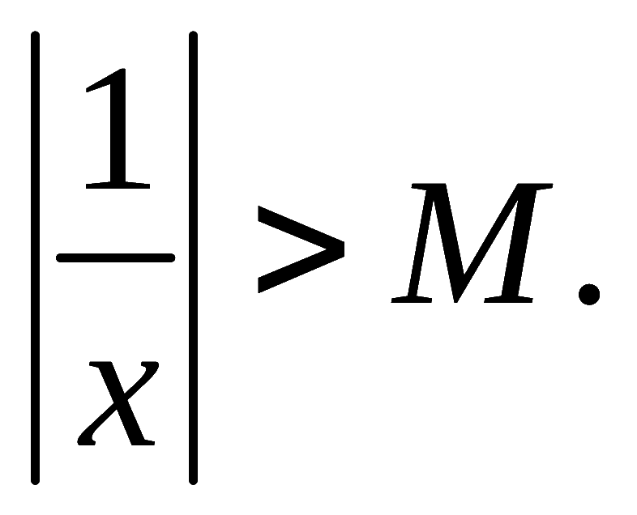
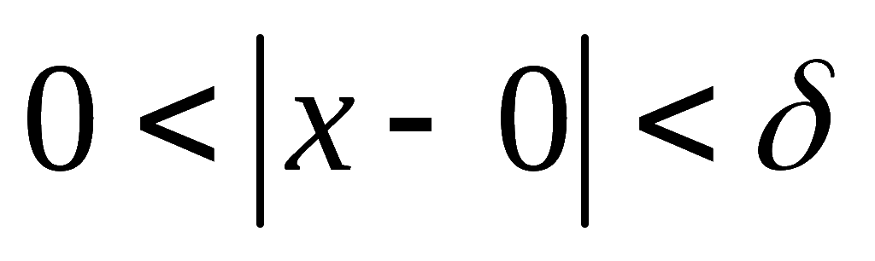

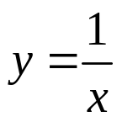
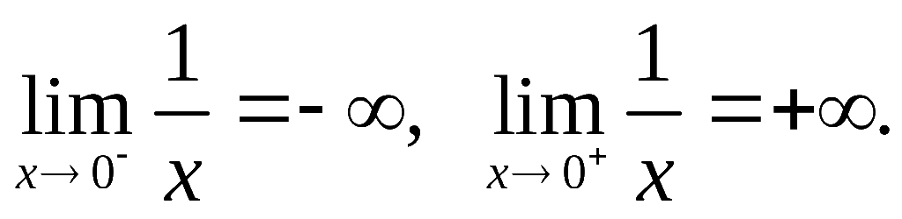


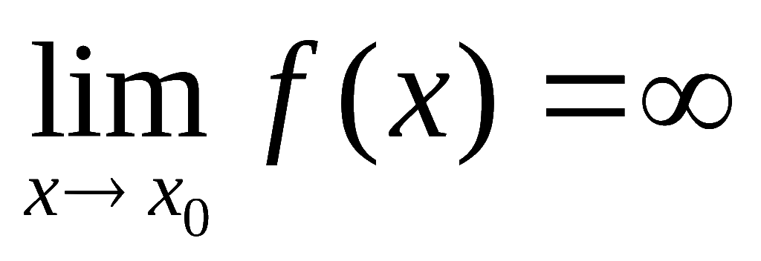


例1.
证明
证：
令
解得
取
当
时，
即证！
注：
(1)
(2)
时，
称直线
渐近线
为曲线
的铅直渐近线 .

Slide 7


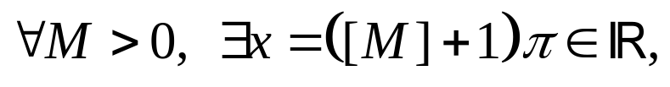
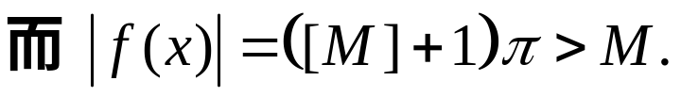


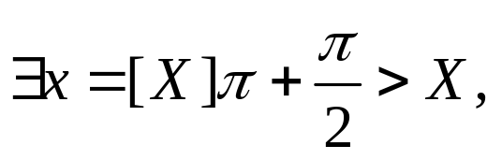
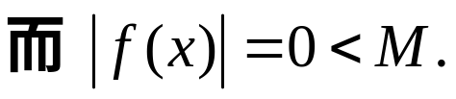
无穷大必无界！反之未必！
例2.
证明：
无界但非
时的无穷大.
证：
(1)
无界
(2)
非无穷大

Slide 8
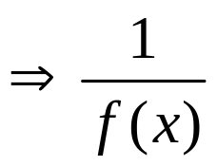

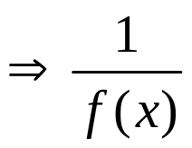


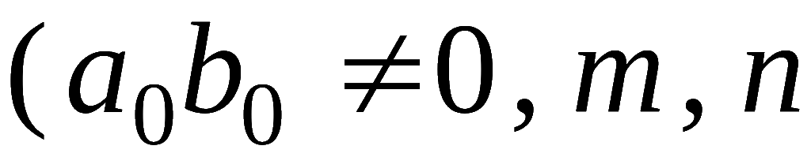
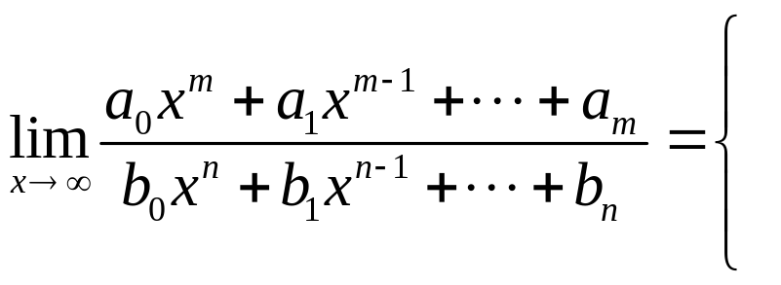
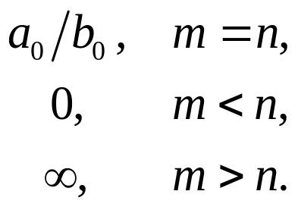
（无穷小与无穷大的关系）
定理3.
(1)
为无穷大
为无穷小;
(2)
为无穷小, 且
为无穷大.
(自证)
注：
关于无穷大的问题可转化为无穷小来讨论！
常用结果：
为非负整数 )

Slide 9

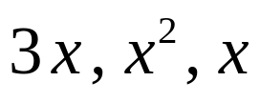
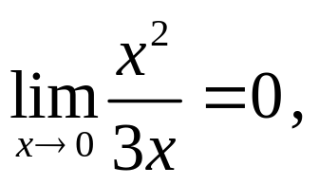
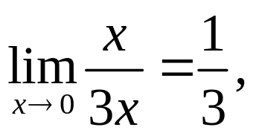
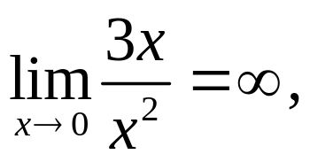

三、无穷小的比较 ★
引例 .
时，
都是无穷小,
但
可见无穷小趋于 0 的速度是不同的.
注：
型不定式（未定式）

Slide 10
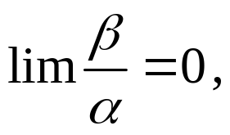

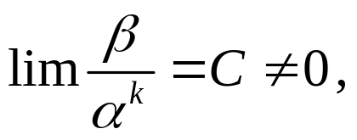

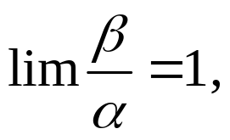

定义3.
设α , β 是自变量同一变化过程中的无穷小,
若
则称 β 是比 α 高阶的无穷小,
记作
也称 α 是比 β 低阶的无穷小;
若
则称 β 是关于 α 的 k 阶无穷小，
时，
称 β 是 α 的同阶无穷小;
若
则称 β 是 α 的等价无穷小,
记作

Slide 11
“《高等数学》教给我们的，只是当年未曾领悟……”
人和命运的关系就像F(x)=x与G(x)=x^2的关系。一开始，你以为命运是你的无穷小量。随着年龄的增长，你才发现你用尽全力也赶不上命运的步伐！
--------- 摘自：大学生成长网

Slide 12
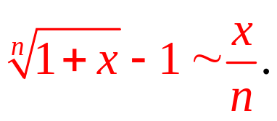

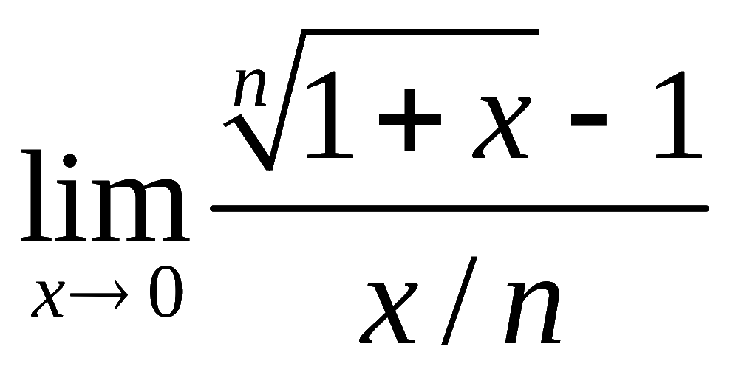
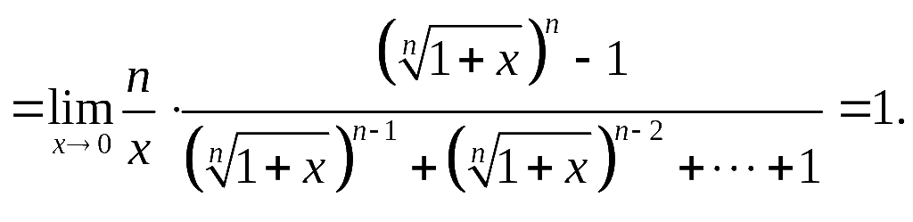
例1. 证明：
时,
证:
即证！
注:

Slide 13
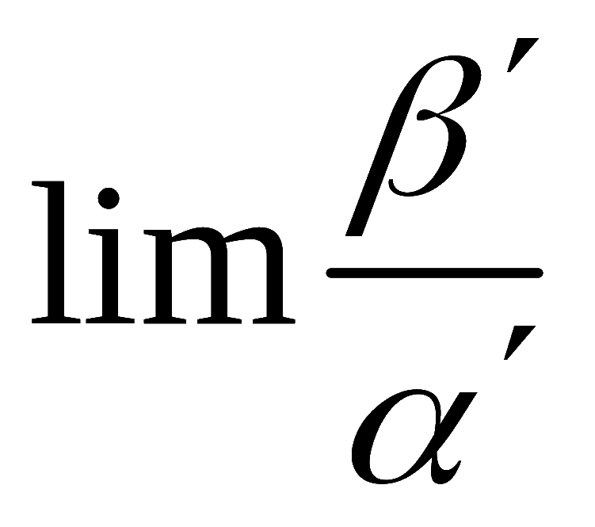
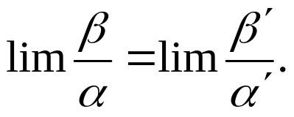



定理5.
定理4.
P34 Ex7.
（等价无穷小代换定理）
在自变量同一变化过程中,
且
则
存在，
事实上，
注：
只能代换乘除因子！
P34 Ex1(6).

